Slide 1
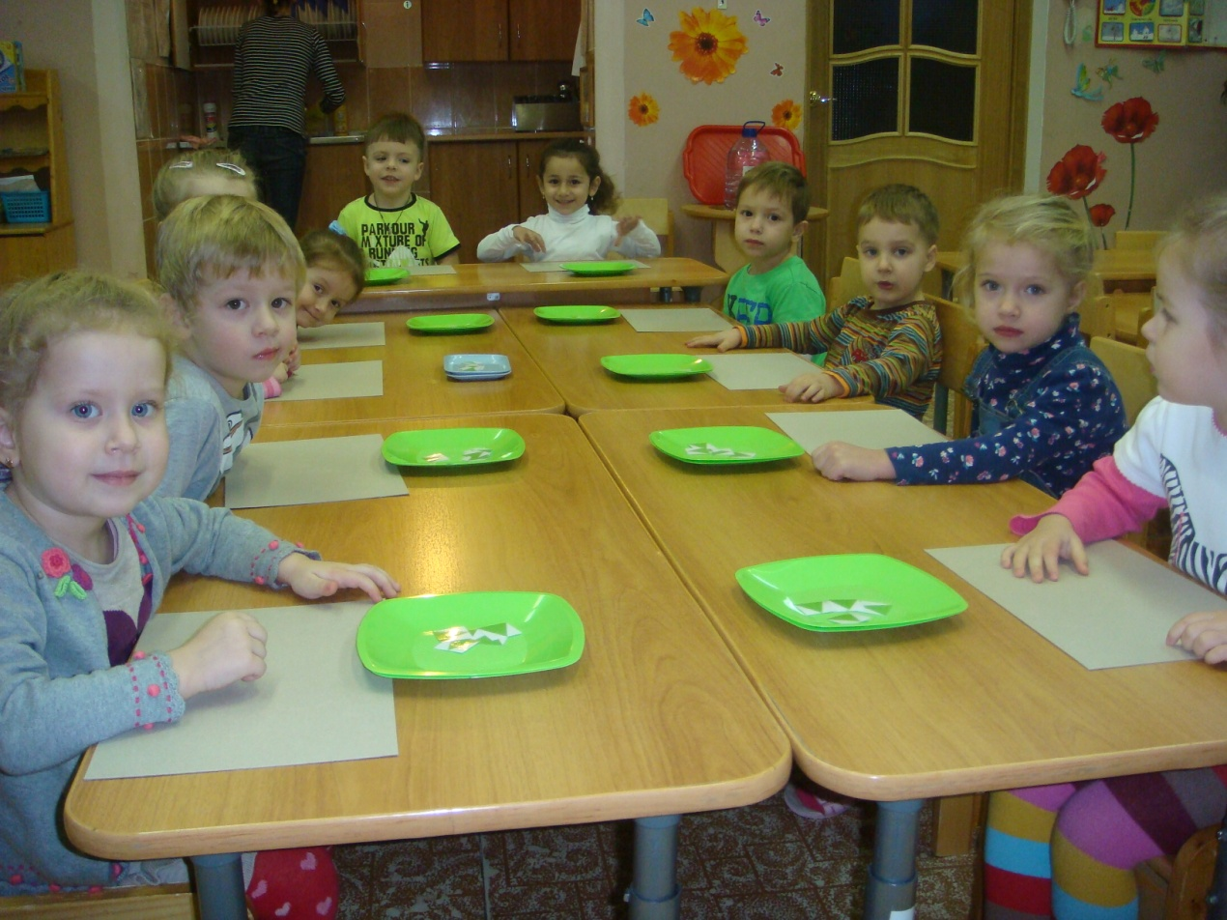
Фрагмент занятия « выросли елочки большие и маленькие» (2-ая младшая группа)
Цели: упражнять детей в счете (один-много); величине (высокая –низкая);развивать пространственную ориентировку ( сверху - снизу, справа - слева); мелкую моторику; закреплять названия геометрических фигур; цвета.
Материал: плата, геометрическая мозаика.
Предварительная работа: рассматривание ёлочки на территории детского сада, рассматривание картинок с изображением ёлки. рисование ёлочки.

Slide 2
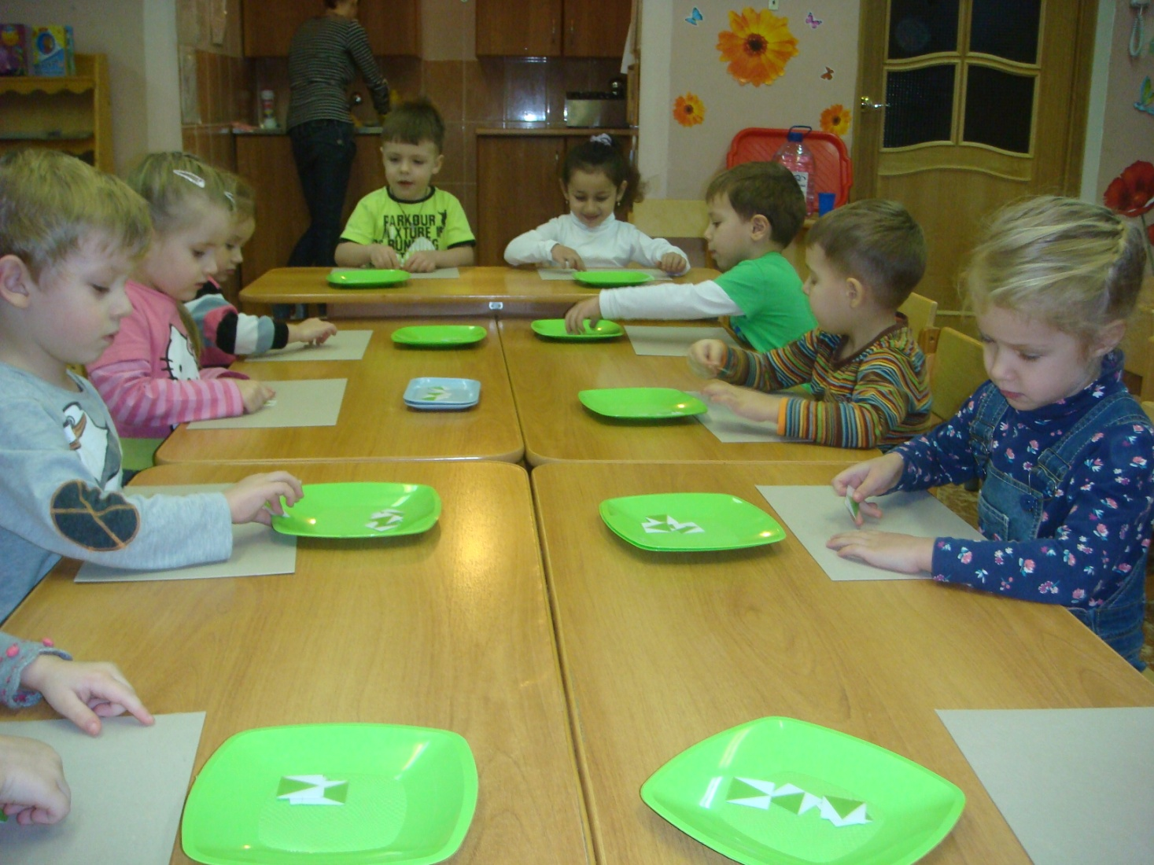
Какие геометрические фигуры лежат у вас на тарелочке? Какого цвета треугольники? Сколько треугольников?

Slide 3
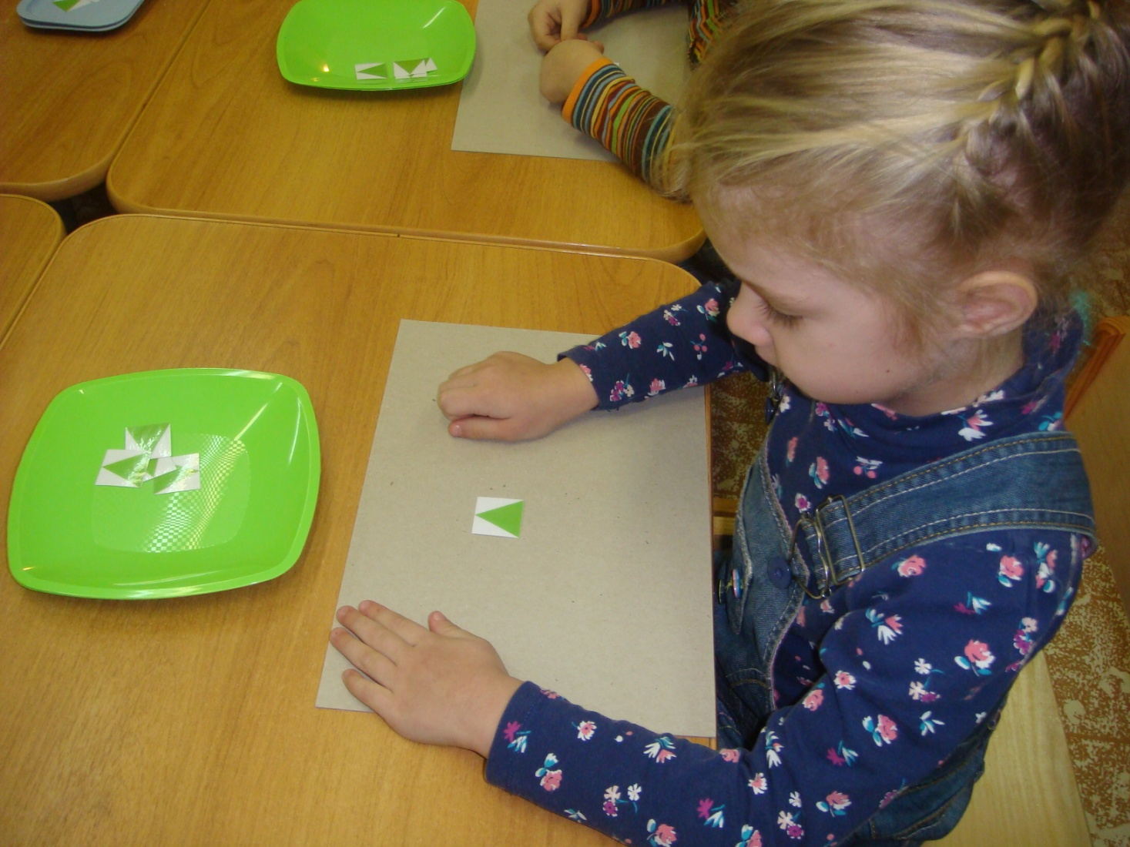
Положите слева на карточке, зеленый треугольник.

Slide 4
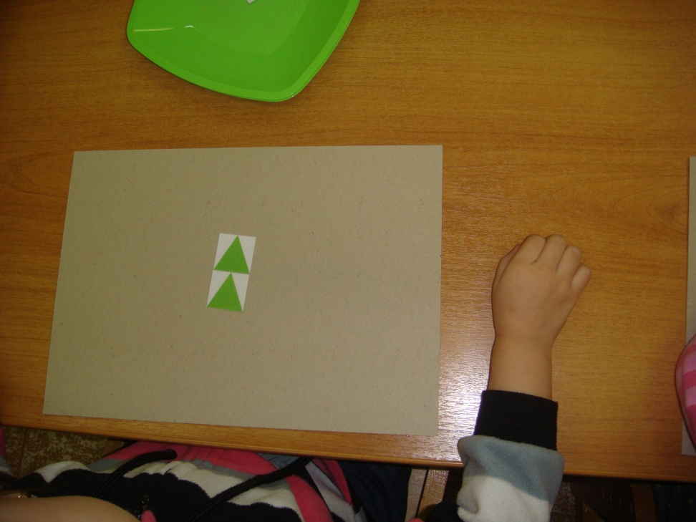
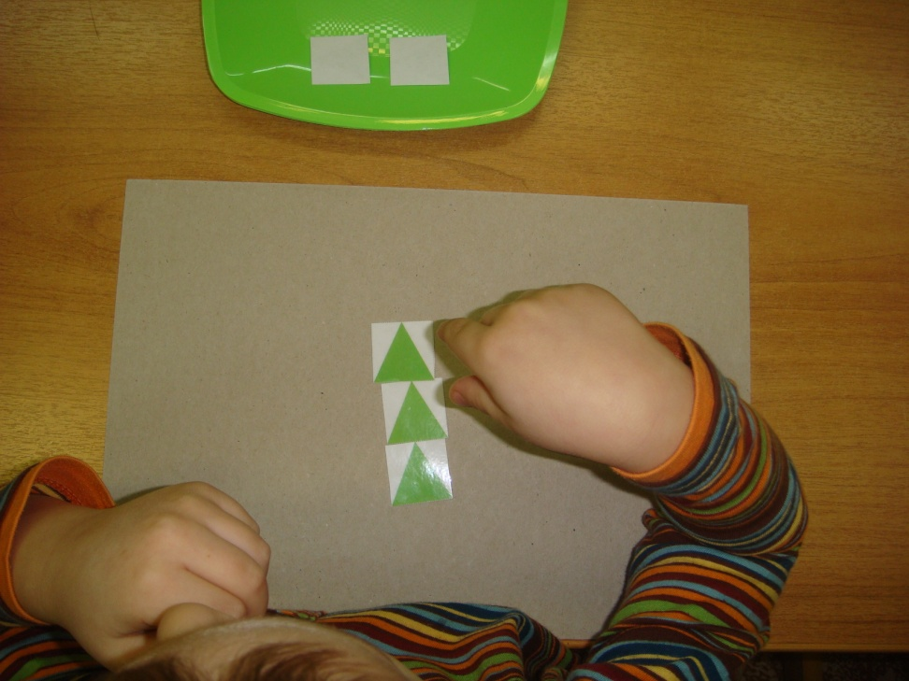
Теперь сверху от этого треугольника положите ещё один зеленый треугольник. Теперь снизу от него положите зеленый треугольник. Что у вас получилось? Сколько у вас елочек на карточке?

Slide 5
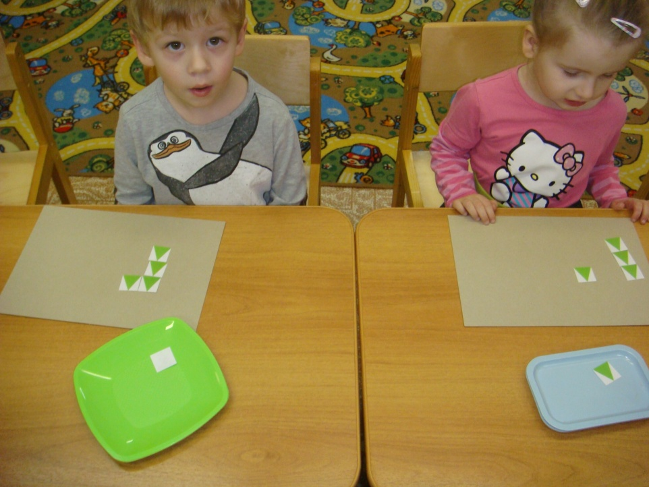
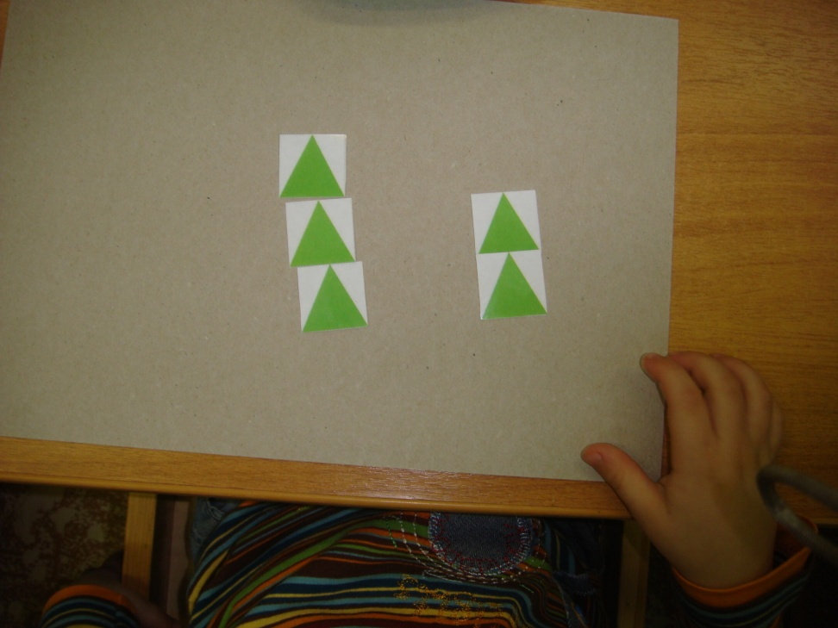
Справа от ёлочки положите зеленый треугольник. Снизу от этого треугольника положите ещё зелёный треугольник. Что у вас получилось.

Slide 6
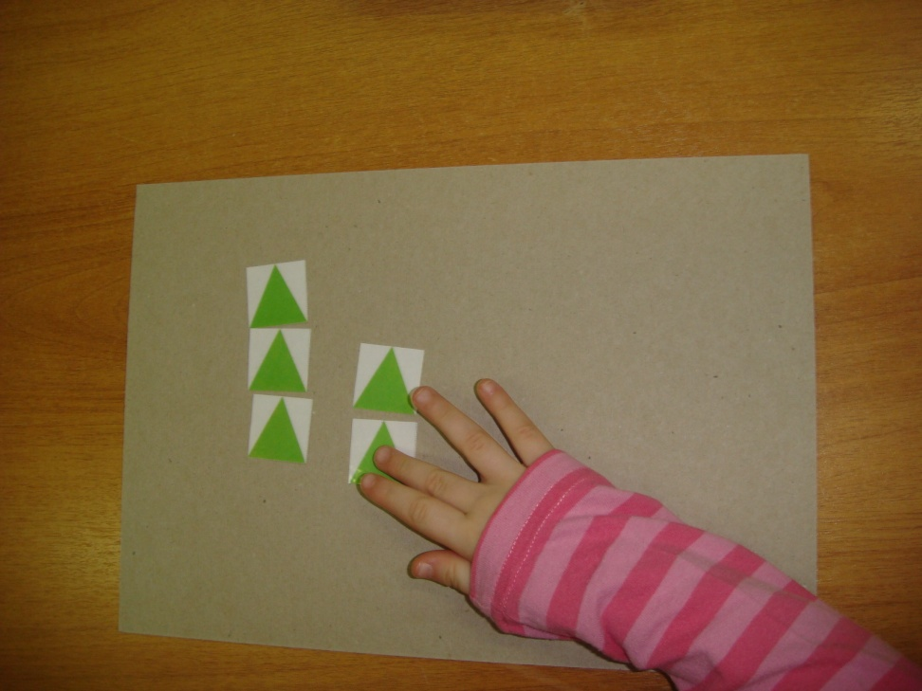
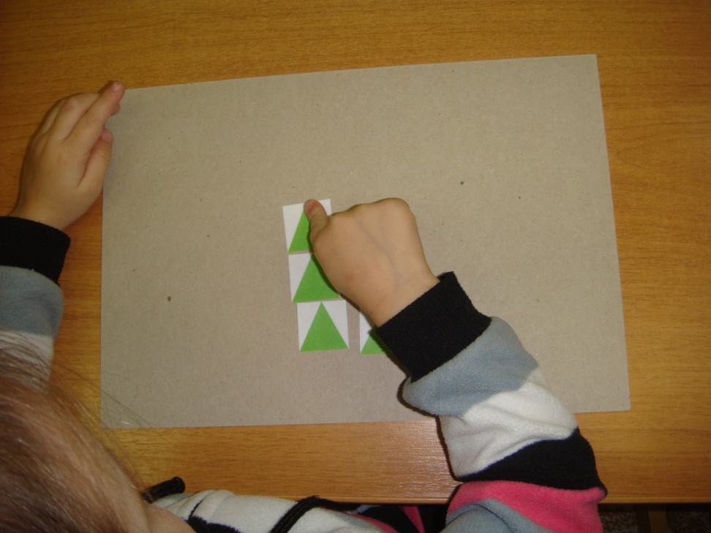
Какая ёлочка ниже? С какой она стороны? Справа или слева? Какая ёлочка выше? Справа или слева?

Slide 7
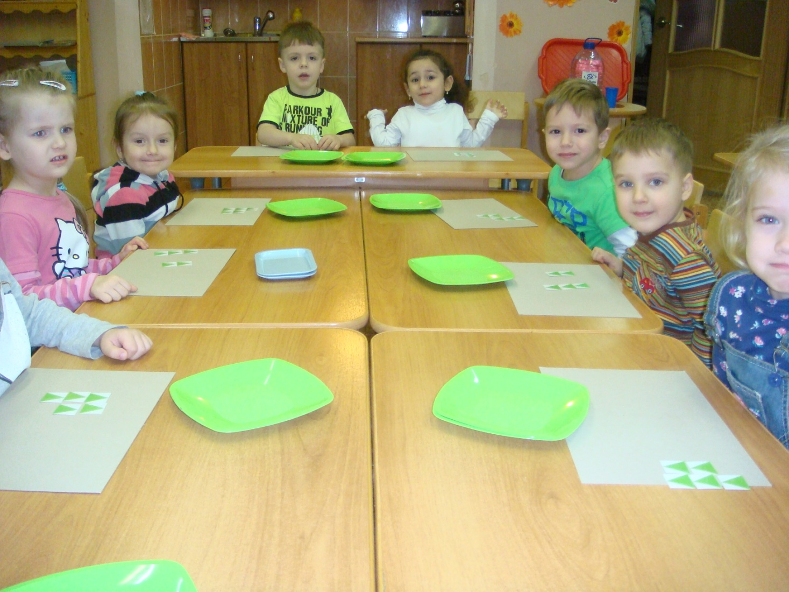
Спасибо за внимание!

